Slide 1

Персонализация покупок для Instacart
Подготовили: Ковалев Федор, ББИ226 Столяров Артём, ББИ226 Кузнецов Андрей, ББИ226 Шпилевой Егор, ББИ226
Шилкин Максим, ББИ226

Slide 2
Команда проекта
Наша команда разделилась на две подгруппы для более эффективного распределения задач проекта.
Первая команда состоит из Артема и Феди. В их задачи входили разработка ML- и DL-моделей. Их главные этапы работы – это обработка данных, feature engineering, а также подготовка данных для дальнейшего анализа.
Вторая команда включает в себя Андрея, Егора и Максима. Их фокус был направлен на EDA, визуализацию данных и создание графиков. Они также отвечают за основную часть выводов, интерпретируя данные и предоставляя ключевые инсайты, которые помогли сделать выводы.
Команда
Артем и Федя
Егор, Максим и Андрей
Техническая сторона анализа данных
Аналитическая и презентационная сторона анализа данных

Slide 3
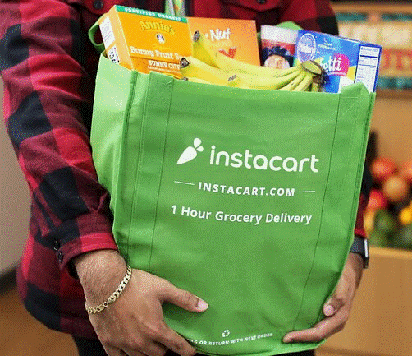
Введение
Instacart — крупнейший маркетплейс доставки продуктов в США/Канаде.
Бизнес-цель: увеличить LTV и GMV, предложив каждому клиенту правильные товары в правильный момент, тем самым:
• поднять средний чек и конверсию «добавить в корзину»;
• сократить стоимость коммуникаций и промо;

Slide 4
Постановка задач
Мы решаем две взаимодополняющие задачи
Бизнес-вопрос: «Какие из ранее купленных товаров пользователь перезакажет с наибольшей вероятностью?»
1. Reorder Score — оценка вероятности, что товар снова окажется в корзине.
Бизнес-вопрос: «Что предложить клиенту прямо сейчас с оглядкой на последовательность его покупок?»
2. Next-Basket Recommendation — генерация персонального ТОП-K списка «что купить дальше» на основе последовательности прошлых заказов.

Slide 5

Про данные
В открытом доступе лежит массив из ≈ 3 млн заказов 200 тыс. пользователей и 49 тыс. товаров — «Instacart Online Grocery Shopping Dataset 2017» .
Он идеально подходит для быстрой прототипной разработки без тяжёлых ETL-конвейеров: пять CSV-файлов читаются одной строкой pd.read_csv().

Slide 6
Описание датасета
product_id, product_name - идентификатор и название товара
aisle_id - ID категории
aisle - категория товара
department_id, department - отдел и ID отдела
order_id, user_id - ID заказа и ID пользователя
order_number - порядковый номер заказа у пользователя
order_dow - день недели заказа
order_hour_of_day - час дня заказа (от 0 до 24)
days_since_prior_order - сколько дней прошло с предыдущего заказа пользователя
add_to_cart_order - позиция товара в корзине
reordered - флаг «товар уже покупали раньше»

Slide 7
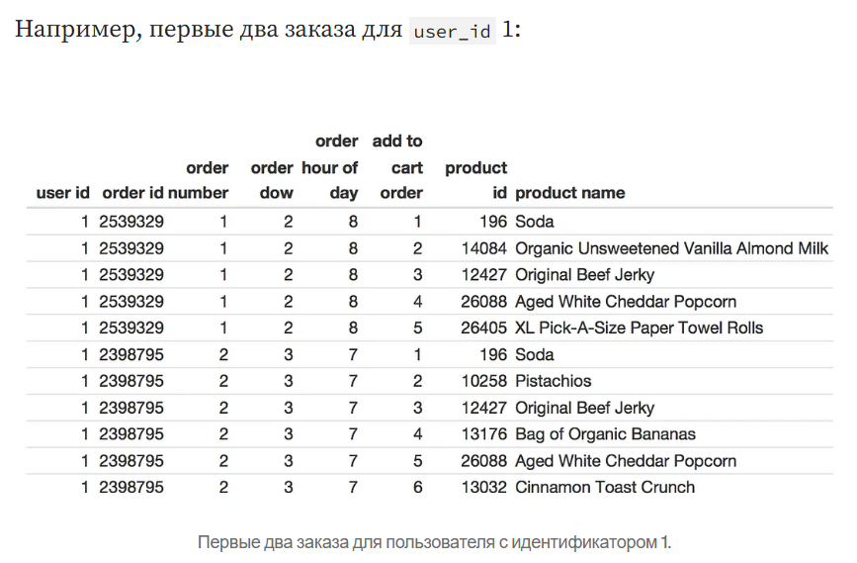
Описание датасета

Slide 8
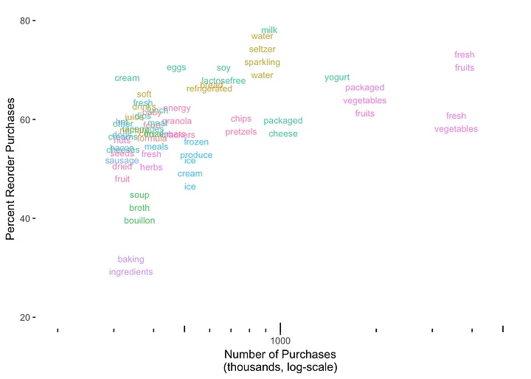
Интересные закономерности
Процент повторных покупок в сравнении с количеством покупок в каждом отделе (отмечено цветом в зависимости от отдела).

Slide 9
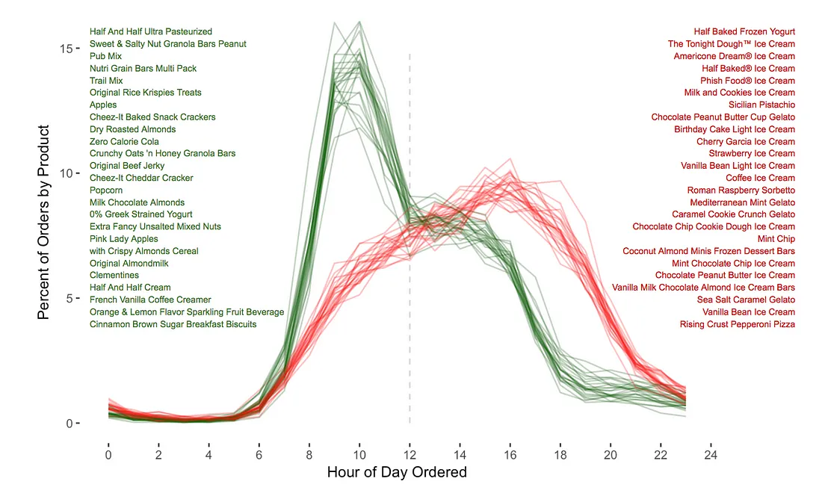
Интересные закономерности

Slide 10
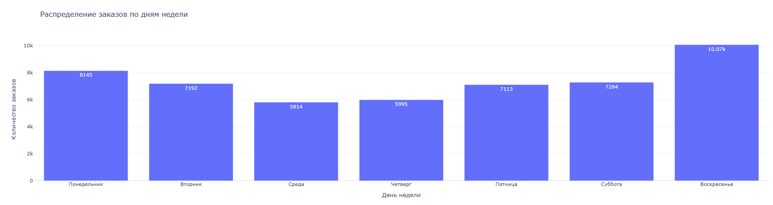
Распределение заказов
по времени недели

Slide 11
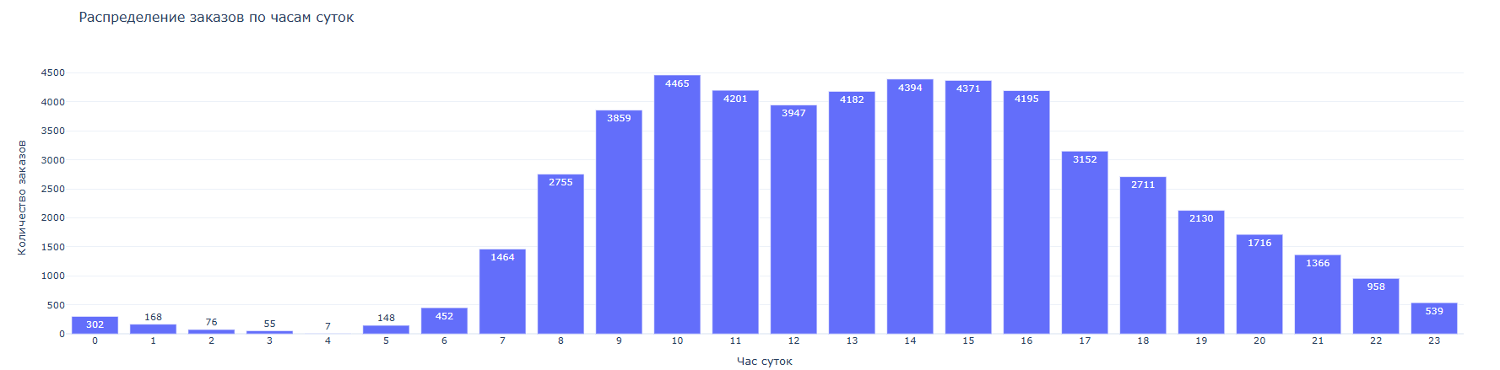
Распределение заказов
по времени недели

Slide 12
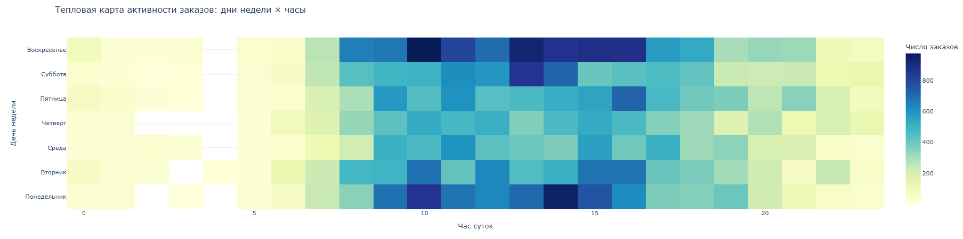
Распределение заказов
по времени недели

Slide 13
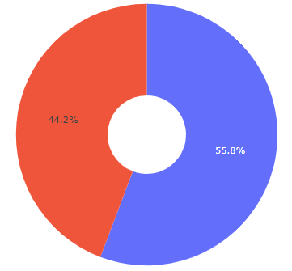
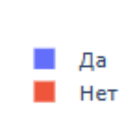
Повторяемость заказов и продуктов
Процент повторяемых продуктов

Slide 14
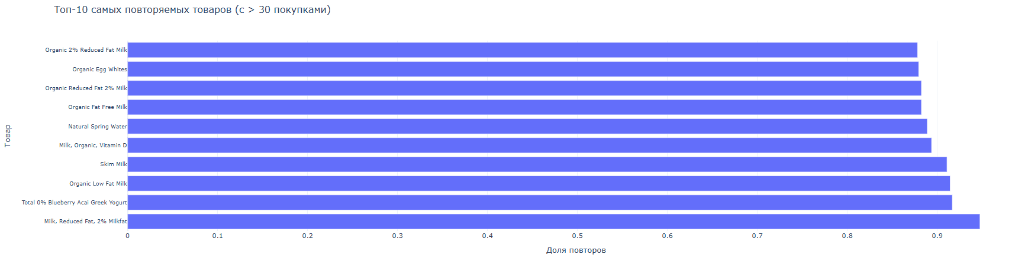
Повторяемость заказов и продуктов

Slide 15
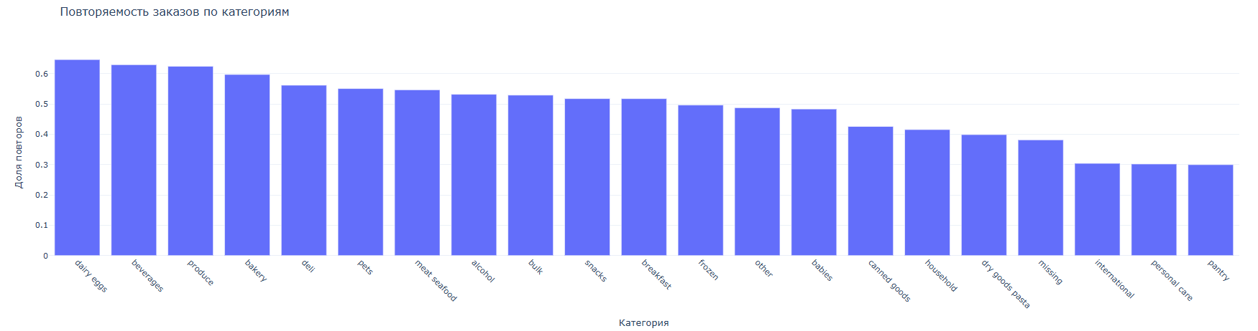
Повторяемость заказов и продуктов

Slide 16
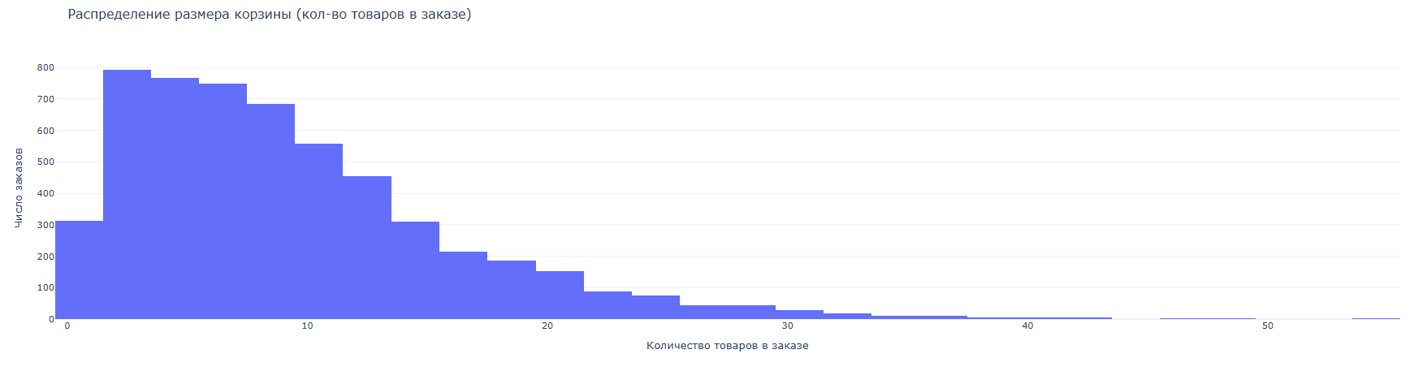
Повторяемость заказов и продуктов

Slide 17
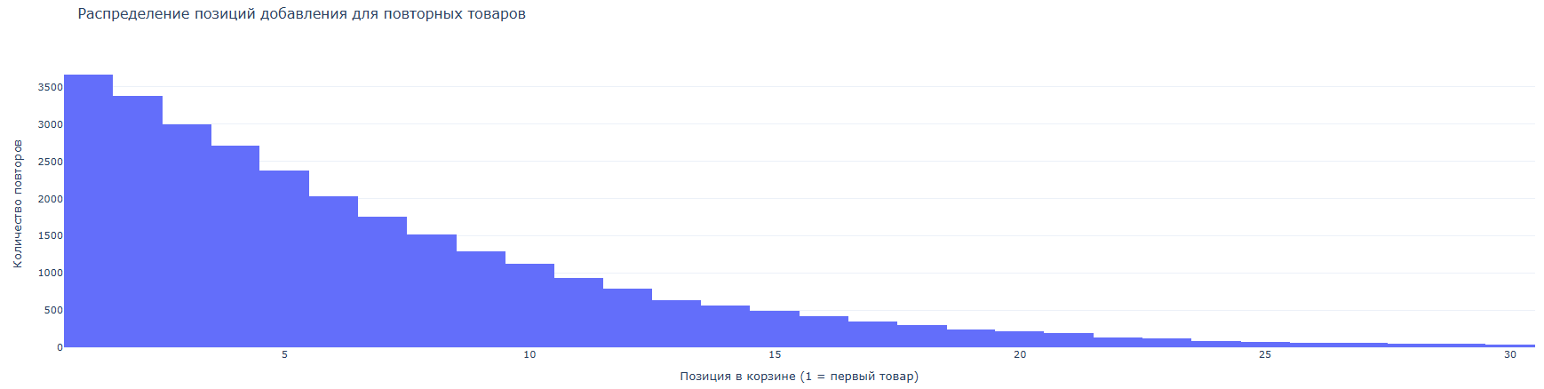
Повторяемость заказов и продуктов

Slide 18
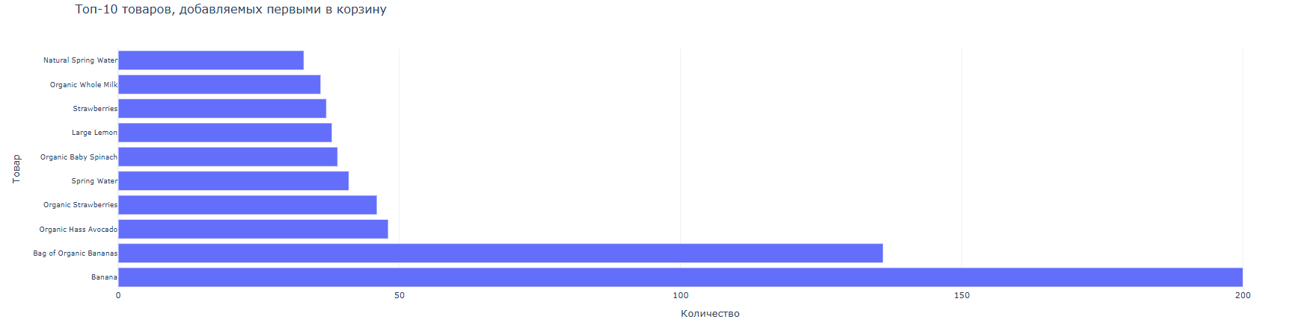
Повторяемость заказов и продуктов

Slide 19
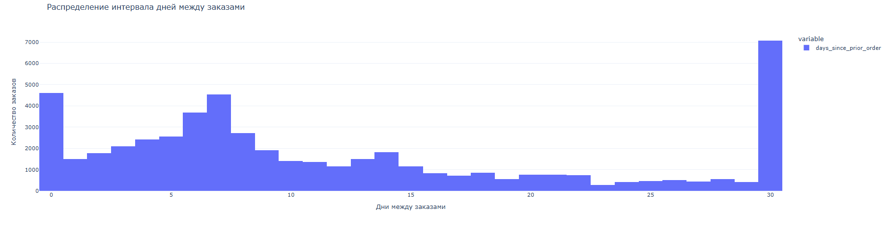
Повторяемость заказов

Slide 20
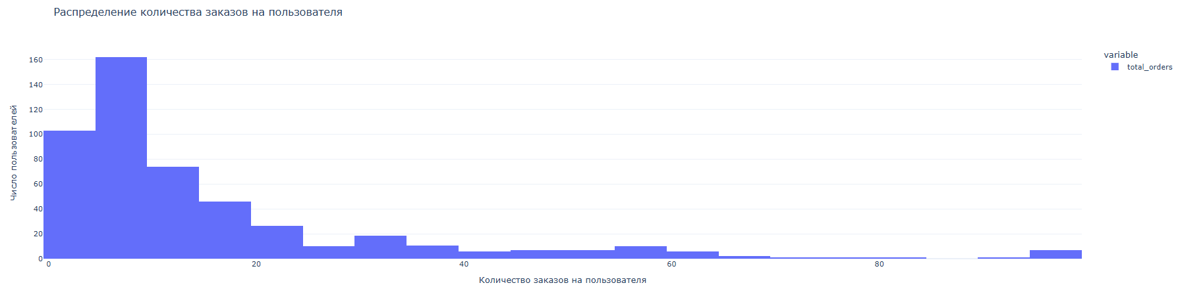
Повторяемость заказов

Slide 21
Общий итог
Покупки Instacart — цикличны по времени и категориям, с чёткими пиками.
Повторяемость высока (55.8%), а «якорные товары» открывают корзину.
Поведение пользователей устойчиво и предсказуемо, особенно в рамках повторов и времени покупок.
Что это даёт бизнесу:
Возможность персонализировать рекомендации на основе временных паттернов и истории.
Повысить конверсию в «добавить в корзину» и средний чек.
Снизить затраты на бесполезные коммуникации, сосредоточившись на ключевых пользователях и пиках активности.

Slide 22
DL - постановка задачи
Задача: предсказание следующего множества товаров
Вход: упорядоченная история заказов пользователя (product-IDs)
Выход: топ-K релевантных товаров на следующую сессию
Используемые модели:
GRU4Rec — RNN с эмбеддингами
SASRec — self-attention seq2seq
BERT4Rec — двусторонний Transformer, state-of-the-art
Next-Basket Recommendation
Instacart хочет предсказывать, что пользователь купит в следующей корзине, на основе всей истории его заказов. Это позволяет не просто рекомендовать «популярное», а персонализировать покупки в зависимости от прошлого поведения — например, кто-то заказывает кофе раз в неделю, а кто-то — раз в месяц.
Цели для бизнеса:
Увеличить повторные покупки
Поддерживать регулярность заказов
Повысить долгосрочную лояльность (LTV)
Сформировать привычку заказывать на платформе

Slide 23
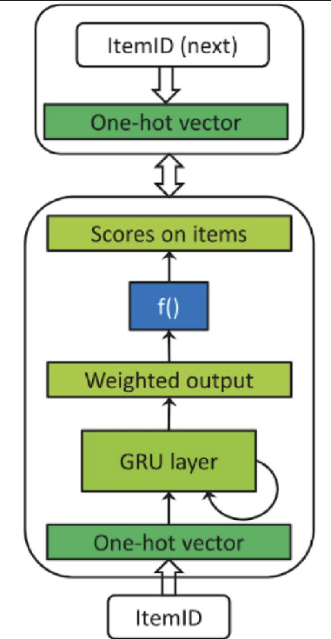
DL - GRU4Rec
GRU4Rec («Gated Recurrent Unit for Recommendation») — это нейросетевая модель сессионных рекомендаций, формулируемая как ранжировочная задача на последовательностях событий внутри одной пользовательской сессии.

Slide 24
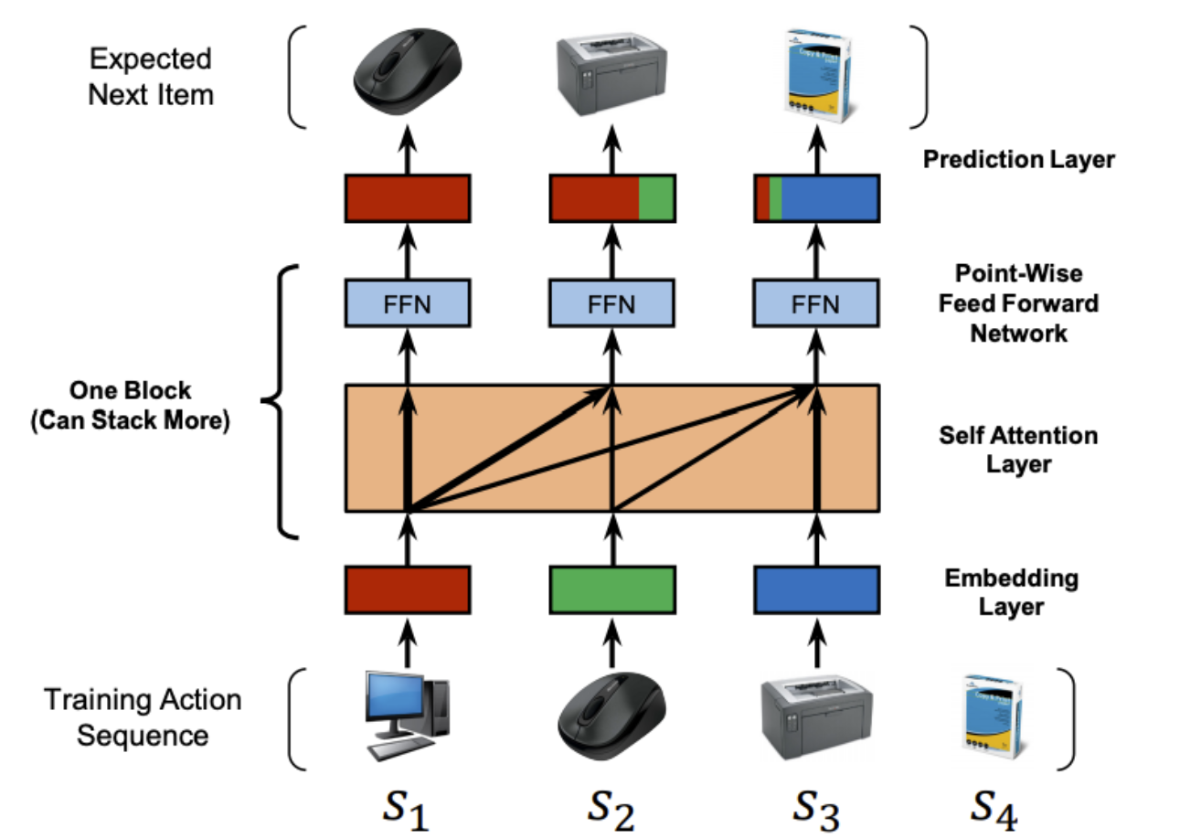
DL - SASRec
SASRec — это один из более новых (2018 года) и сложных подходов, использующих механизм внимания. Этот подход позволяет выделять сложные закономерности подобно RNN-моделям, но снизить требования к объемам обучающей выборки.

Slide 25
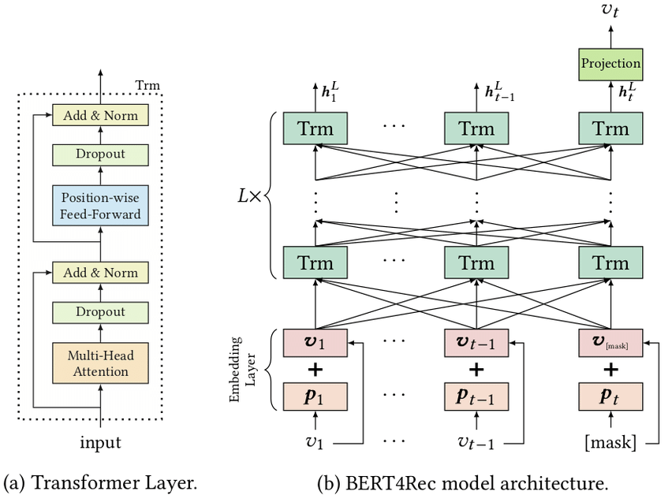
DL - BERT4Rec
Рисерчеры из Alibaba в 2019 году впервые подружили BERT-ы и Recsys, представив архитектуру BERT4Rec. Вообще, идея логично проистекает из SASRec - если модели с однонаправленным контекстом (unidirectional models) отлично справились с бенчмарками Recsys, почему бы не поставить эксперимент над моделями с двунаправленными контекстом (bidirectional models).

Slide 26
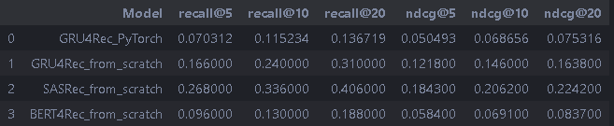
DL - результаты
По результатам сравнения моделей для задачи рекомендаций следующей покупки (Next-Basket Recommendation) на данных Instacart, наилучшую производительность показала модель SASRec, существенно опередив GRU4Rec и BERT4Rec по всем метрикам (Recall@K, NDCG@K).
Таким образом, использование SASRec рекомендуется для задачи генерации персонализированных рекомендаций следующей покупки в Instacart, что позволит повысить точность рекомендаций, увеличить конверсию и, в конечном счёте, позитивно повлиять на бизнес-метрики (средний чек, повторные покупки, LTV).

Slide 27

ML - предобработка данных
Деление данных: 60/20/20
Использованные методы:
StandardScaler
PCA
One-hot encoder
Target encoder

Slide 28
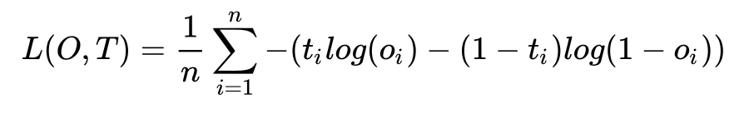
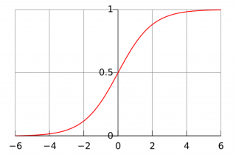
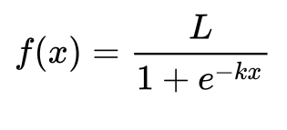
ML - Логистическая регрессия
Базовый, быстро обучаемый алгоритм, который как раз подходит для нашей задачи бинарной классификации (reordered = 1 или 0), и от его точности можно будет отталкиваться, сравнивая с более сложными моделями

Slide 29
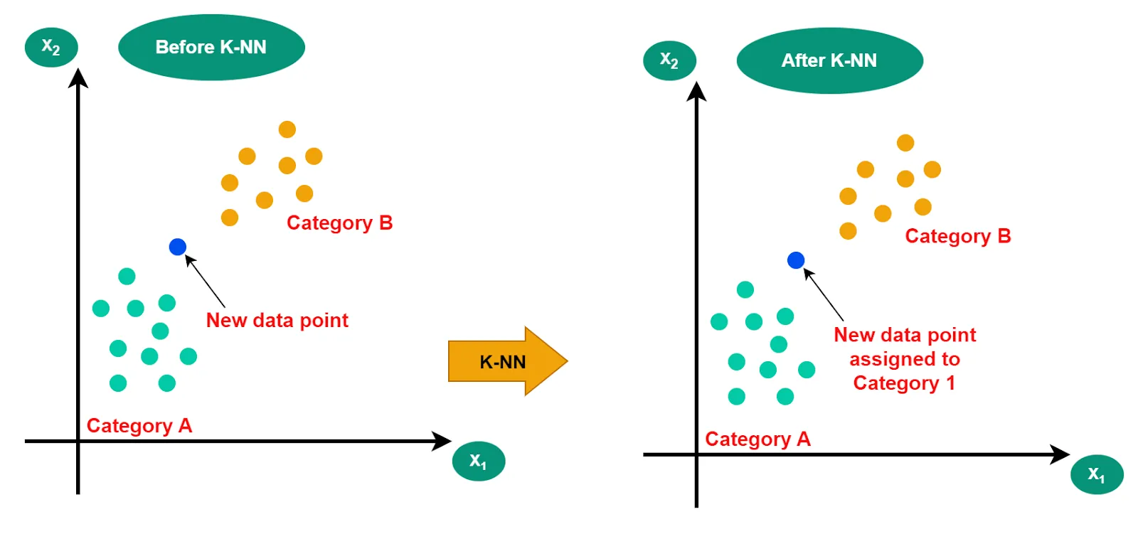
ML - KNN
Взят как один из базовых алгоритмов классификации, тоже подходит для бейзлайна

Slide 30
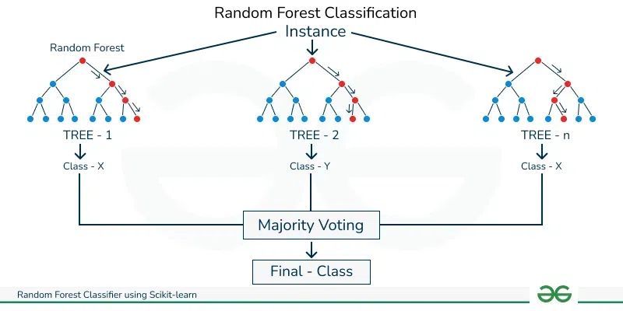
ML - Random forest

Slide 31
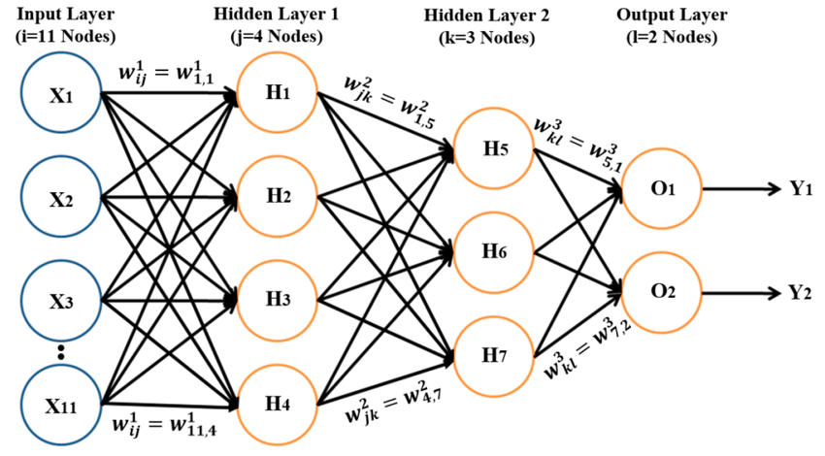
ML - MLP-Classifier
Многослойный перцептрон, способный выявлять сложные связи между товарами, временем и пользовательскими привычками, что, возможно, позволит лучше предсказывать повторную покупку товаров.

Slide 32
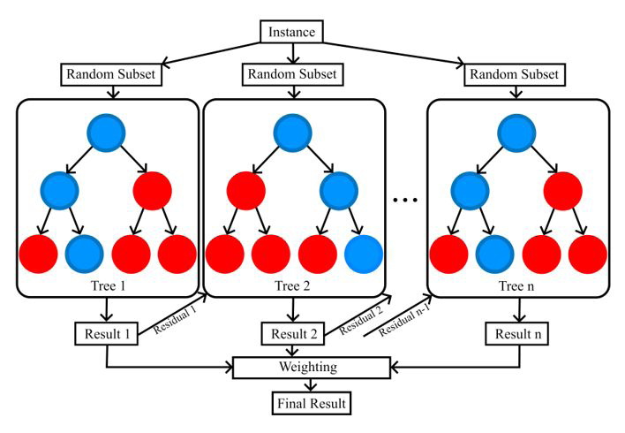
ML - XGBoost
Одна из самых эффективных моделей для задач классификации, часто показывающая высокую точность. Также он хорошо подходит для огромных датасетов и легче масштабируется, что идеально подходит под нашу бизнес-задачу, которая на настоящих данных будет иметь миллионы строк.

Slide 33
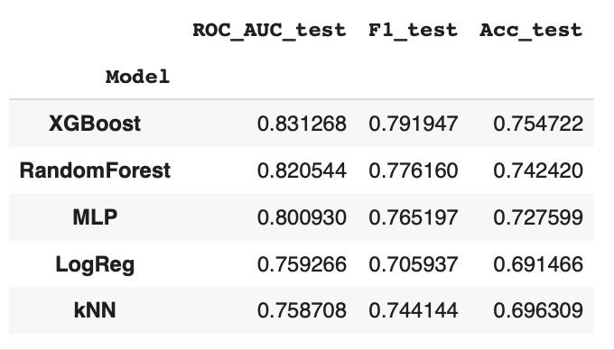
ML - Результаты

